Slide 1
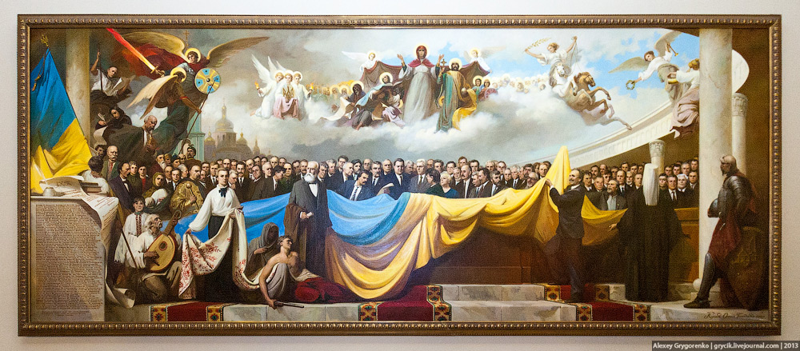
Державотворення О.Гордійчук

Slide 2
Державотво́рення (англ. State Building)
— комплексний довготривалий процес, спрямований на утворення держави, який включає культурні, політичні, економічні, релігійні та ін. чинники.

Slide 3
Історичні чинники
Попередній досвід державності (існування або відсутність держави в минулому, її традиції, форма правління).
Колоніальне або імперське минуле (вплив колишніх метрополій, боротьба за незалежність).
Військові конфлікти та революції (визвольні війни, повстання, державні перевороти).

Slide 4
Політичні чинники
Форма правління (монархія, республіка, парламентська чи президентська система).
Політична еліта (її інтереси, рівень компетентності та легітимність).
Роль громадянського суспільства (участь населення в політичному процесі, політична культура).
Рівень централізації влади (унітарна чи федеративна держава).

Slide 5
Соціальні чинники
Національна ідентичність (спільні цінності, герої, мова, культура, традиції).
Демографічна ситуація (склад населення, етнічна та релігійна структура).
Освіта та рівень грамотності (здатність громадян усвідомлювати свої права та брати участь у політичному житті).

Slide 6
Економічні чинники
Рівень економічного розвитку (індустріальна, аграрна або постіндустріальна економіка).
Наявність природних ресурсів (можливість їх використання для розвитку держави або ризик ресурсної залежності).
Інфраструктура (транспорт, енергетика, зв’язок, технології).

Slide 7
Геополітичні чинники
Розташування держави (сусідні країни, вихід до морів, природні бар’єри).
Міжнародне визнання (легітимність держави в очах світової спільноти).
Вплив зовнішніх акторів (міжнародні союзи, військові блоки, економічні інтеграційні процеси).

Slide 8
Правові та інституційні чинники
Конституція та законодавство (наявність чітких норм і принципів функціонування держави).
Функціонування правової системи (незалежність судів, захист прав і свобод громадян).
Стабільність державних інституцій (ефективність роботи уряду, парламенту, правоохоронних органів).

Slide 9
Державотворення — це складний процес, що залежить від поєднання внутрішніх і зовнішніх чинників.
Стійкість і розвиток держави залежать від гармонійної взаємодії політичної, соціальної, економічної та правової систем.

Slide 10
Традиції державотворення України
Період давньоруської державності (VI - середина XIV ст.).
Основний його зміст пов'язаний з формуванням, розвитком і занепадом Київської Русі та продовженням давньоруських державно-політичних традицій в Галицько-Волинському князівстві.

Slide 13
Велике Князівство Литовське - держава, що стала фактичним продовжувачем традицій Русі
Включало українські землі в сер. XIV ст. Князівство династії литовських Гедиміновичів було однією з найбільших держав тогочасної Європи.
Економічно і культурно руські землі були значно більш розвинені за литовські. Руські еліти сформували обличчя литовської держави. Було засвоєно чимало норм руського права, назви посад,станів, система адміністрацій тощо.
Офіційною мовою Великого Князівства Литовського стала руська, нею велися ділові папери. Основним джерелом права була “Руська правда”, пізніше – “Литовські статути”, укладені на її основі. Українські землі в складі Великого Князівства Литовського користувалися широкою автономією.

Slide 15
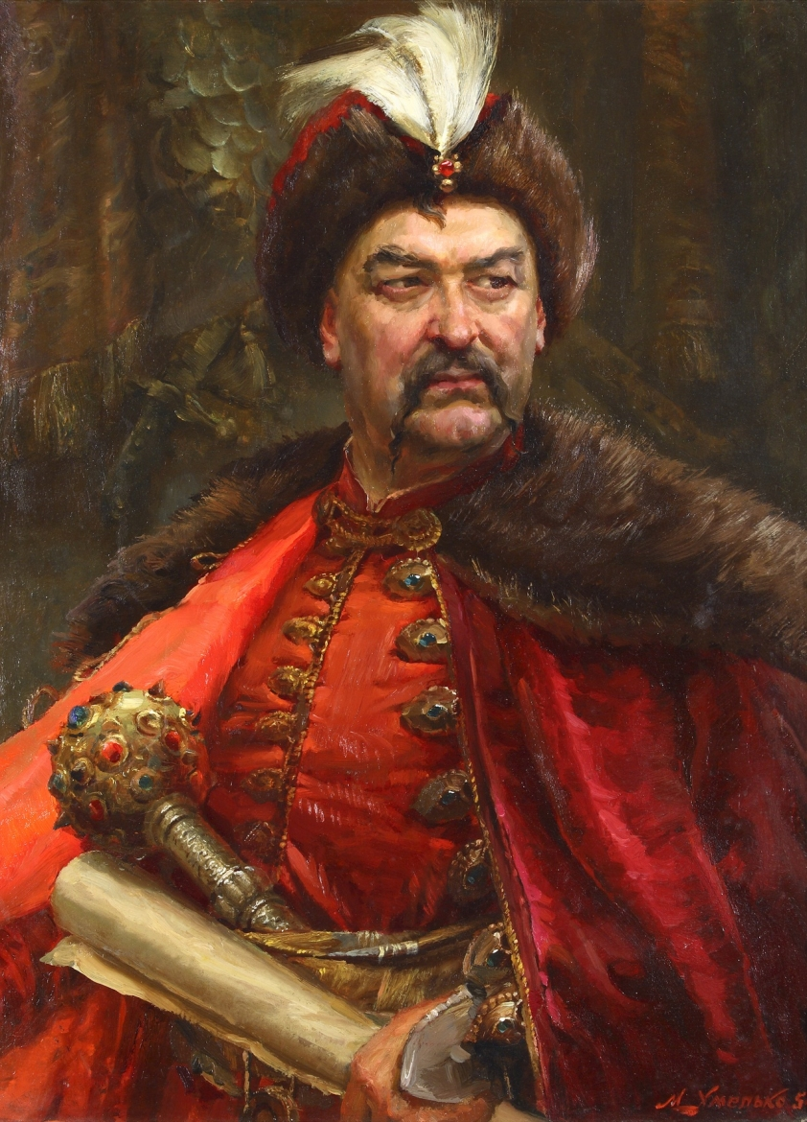
Козацька держава – Гетьманщина
Виникло козацтво завдяки комплексу економічних, політичних, релігійних,
соціальних чинників. Передусім, це – природне прагнення до самозбереження,
самоствердження і самореалізації, а також наявність
великого масиву вільних земель – Дикого поля.
Гетьманщина була життєздатним політичним організмом: мала територію, державну владу, місцеву адміністрацію, військо, фінансову, податкову та нормативно-правову системи тощо.
Вершиною політико-правової думки Гетьманщини стало укладання Пилипом Орликом 1710 року “Договору та встановлення прав і вольностей Війська Запорозького та всього вільного народу Малоросійського між Ясновельможним гетьманом Пилипом Орликом та між Генеральною старшиною, полковниками, а також названим Військом Запорозьким, що за давнім звичаєм і за військовими правилами схвалені обома сторонами вільним голосуванням і скріплені найяснішим гетьманом урочистою присягою”.
Цей договір, написаний під значним впливом ідей західноєвропейського парламентаризму, називають Конституцією Пилипа Орлика.

Slide 17
Покоління Руської трійці, Кирило-Мефодіївського товариства, громадівців і Братства тарасівців заклали підвалини для майбутньої української державності.
Визвольні змагання 1918-1922 рр.
1991 р. – проголошення державної незалежності України

Slide 20
Князь ВОЛОДИМИР ВЕЛИКИЙ (980-1015): прийняв християнство для Київської Русі, що стало важливою віхою в історії країни та сприяло її культурному об'єднанню.
ЯРОСЛАВ МУДРИЙ (1019-1054): видав перший писемний закон Русі - "Руську правду", яка регулювала суспільні відносини та зміцнила державний лад.
ДАНИЛО ГАЛИЦЬКИЙ (1205-1264): Король Русі, який зумів об'єднати під своєю владою Галицько-Волинське князівство та протистояти монгольській навалі.
БОГДАН ХМЕЛЬНИЦЬКИЙ (1648-1657): Гетьман України, який очолив національно-визвольну війну проти Речі Посполитої та проголосив Українську козацьку державу.
ІВАН МАЗЕПА (1687-1708): Гетьман України, який прагнув більшої автономії для козацької держави та намагався укласти союз зі Швецією.
ПАВЛО ПОЛУБОТКО (1722-1724): Гетьман України, який очолив повстання проти російського царя Петра I та боровся за збереження автономії козацької держави.

Slide 21
МИХАЙЛО ГРУШЕВСЬКИЙ (1917-1918): Голова Центральної Ради Української Народної Республіки, історик, який стояв біля витоків української державності в ХХ столітті.
Володимир ВИННИЧЕНКО (1880-1951) - український політичний і громадський діяч, прозаїк, драматург і художник. Автор усіх делегацій, універсалів та законодавчих проєктів УНР.
СИМОН ПЕТЛЮРА (1919-1921): Головний отаман Української Народної Республіки, який боровся проти більшовицької окупації України.
Петро СКОРОПАДСЬКИЙ (1873-1945)- гетьман України, український державний, політичний і громадський діяч, військовик.
Євген КОНОВАЛЕЦЬ (1891-1938) український державний, військовий та політичний діяч, полковник Армії УНР, командир Січових Стрільців, засновник та перший голова Організації українських націоналістів.
Степан БАНДЕРА (1909 - 1959) український політичний діяч, революціонер, один із радикальних та чільних ідеологів, практиків і теоретиків українського націоналістичного руху XX століття, голова Проводу ОУН-Б.
Роман ШУХЕВИЧ (1907-1950): український політичний, громадський, державний і військовий діяч. Член галицького крайового проводу Організації українських націоналістів.

Slide 22
Дмитро ДОНЦОВ - український літературний критик, публіцист, філософ, політичний діяч, один із перших керівників Союзу визволення України, голова першої української телеграфічної агенції, головний ідеолог українського інтегрального націоналізму.
ЛЕОНІД КРАВЧУК (1991-1994): Перший президент незалежної України, який зробив значний внесок у становлення української державності.
ВІКТОР ЮЩЕНКО (2005-2010): Президент України, який очолив Помаранчеву революцію та сприяв демократизації країни, духовній єдності..
ПЕТРО ПОРОШЕНКО (2014-2019): Президент України, який керував країною під час війни з Росією та розпочав реформи, спрямовані на євроінтеграцію.
ВОЛОДИМИР ЗЕЛЕНСЬКИЙ (з 2019): Президент України, який керує країною в роки повномасштабного вторгнення рф в Україну. За версією журналу «Time», Зеленський став найвпливовішою людиною 2022 року набравши 5 % голосів (понад 3,3 мільйона читачів).
Це лише деякі з багатьох видатних постатей, які зробили значний внесок у українське державотворення. Їхня спадщина надихає сучасних українців на боротьбу за свою свободу та незалежність.

Slide 23
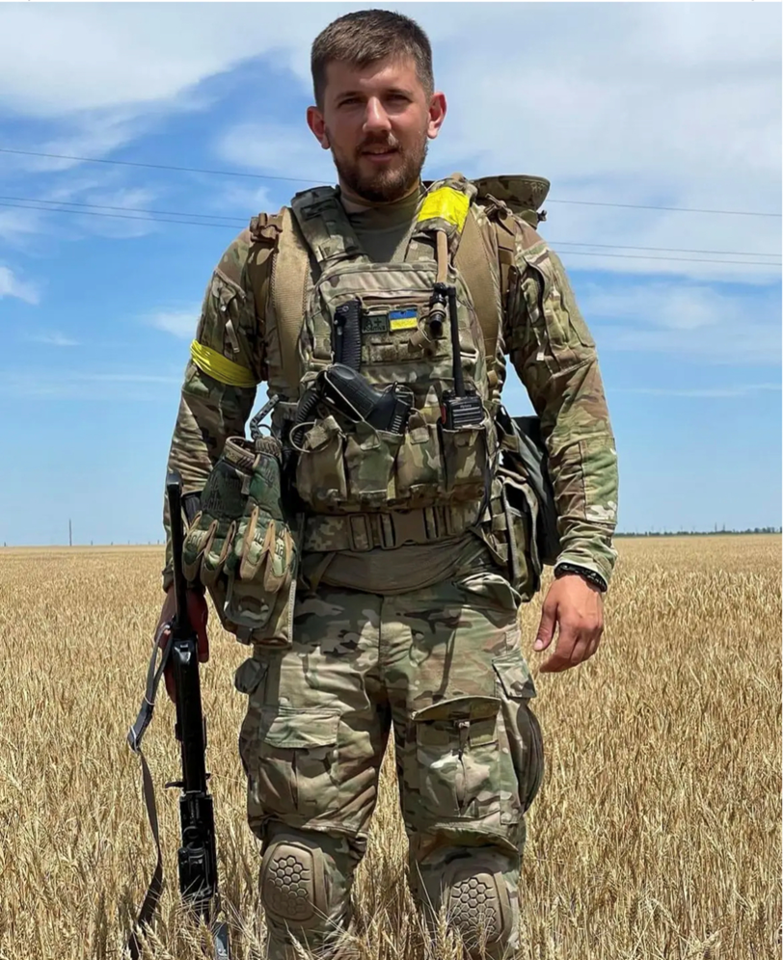
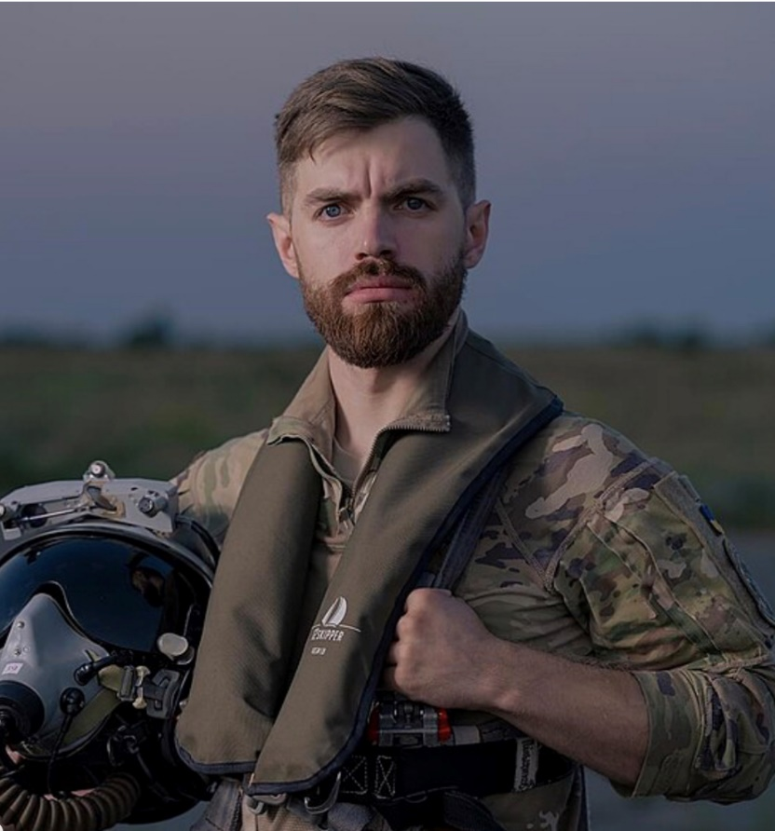
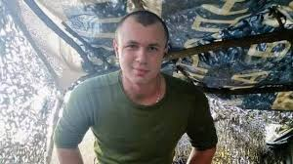
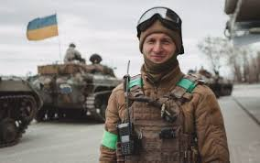
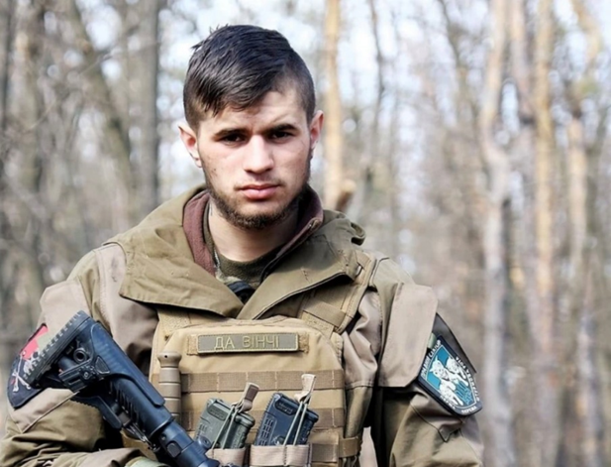
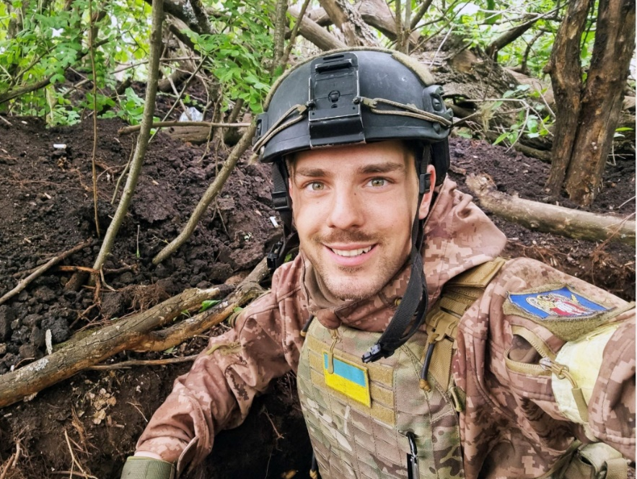
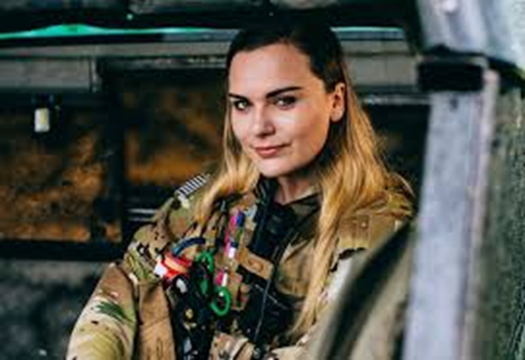

Slide 24
Допоміжні джерела
Еволюція Українського державотворення
https://mankrda.gov.ua/informacijnij-rozdil/aktualnij-komentar/evoljuciya-ukrainskogo-derzhavotvorennya/
10 фактів про державотворення в Україні: https://np.pl.ua/2021/08/10-faktiv-pro-ukrainske-derzhavotvorennia/
Лисак М.Ю. (2024). Проблемні аспекти сучасного державотворення в Україні. Legal Bulletin, 39–43. https://doi.org/10.31732/2708-339X-2024-12-A5
Відео матеріали по державотворенню України: https://surl.li/xvjkwv

